Slide 1
20-21第一次牧民常會 10月10日

Slide 2
時間表： 09:00 祈禱 導言 慈幼會會長的話 09:15 《今日的福音初傳》簡介
09:30 主題分享：認識《願祢受讚頌》通諭I
10:45 小休
11:00 經驗分享：如何推動健康生活
如何推動使用環保替代品
11:40 慈青資訊/祈禱
12:00 完結

Slide 3
創 1:26-28
天主說：「讓我們照我們的肖像，按我們的模樣造人，叫他管理海中的魚、天空的飛鳥、牲畜、各種野獸、在地上爬行的各種爬蟲。」天主於是照自己的肖像造了人，就是照天主的肖像造了人：造了一男一女。天主祝福他們說：「你們要生育繁殖，充滿大地，治理大地，管理海中的魚、天空的飛鳥、各種在地上爬行的生物！」

Slide 4
19-20年度牧民主題

Slide 5
20-21年度牧民主題

Slide 6
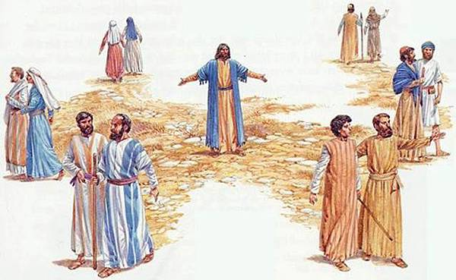
今日的福音初傳 林麗玲修女

Slide 7
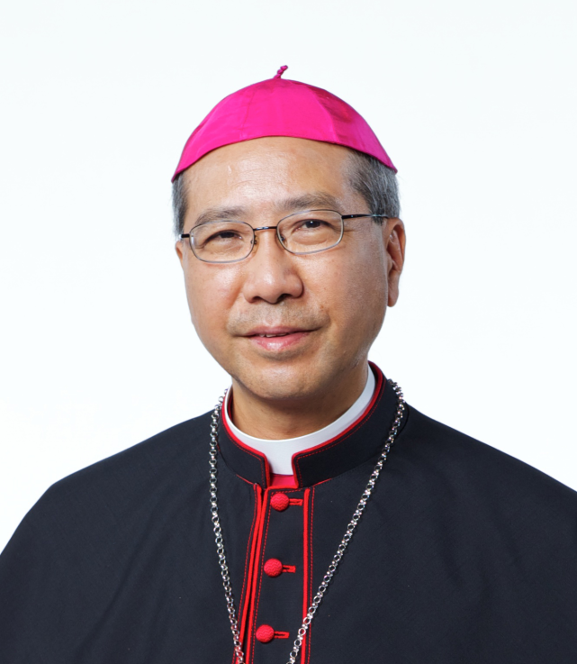
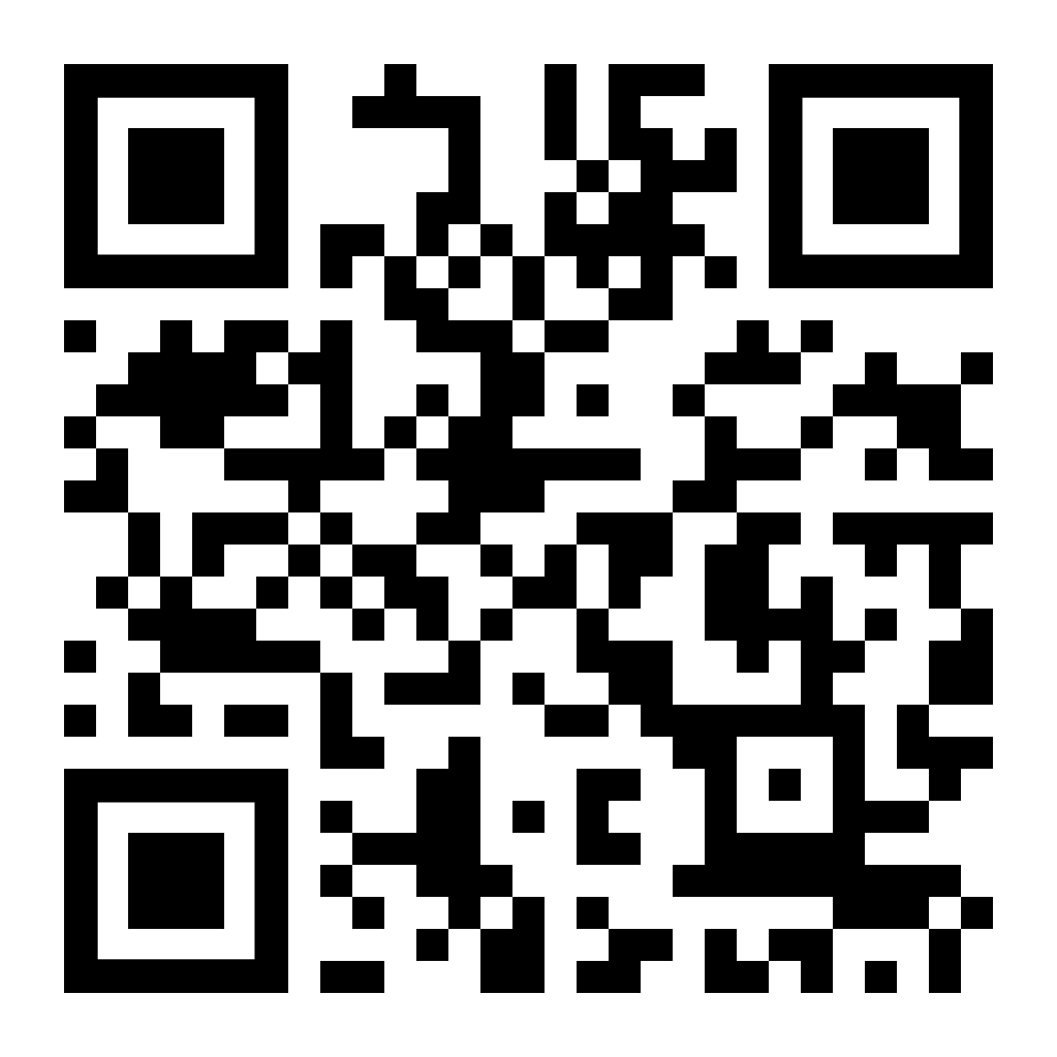
主講者： 香港教區 夏志誠輔理主教
https://laudato-si.catholic.org.hk/?p=185

Slide 8
20-21第一次牧民常會 10月10日

Slide 9
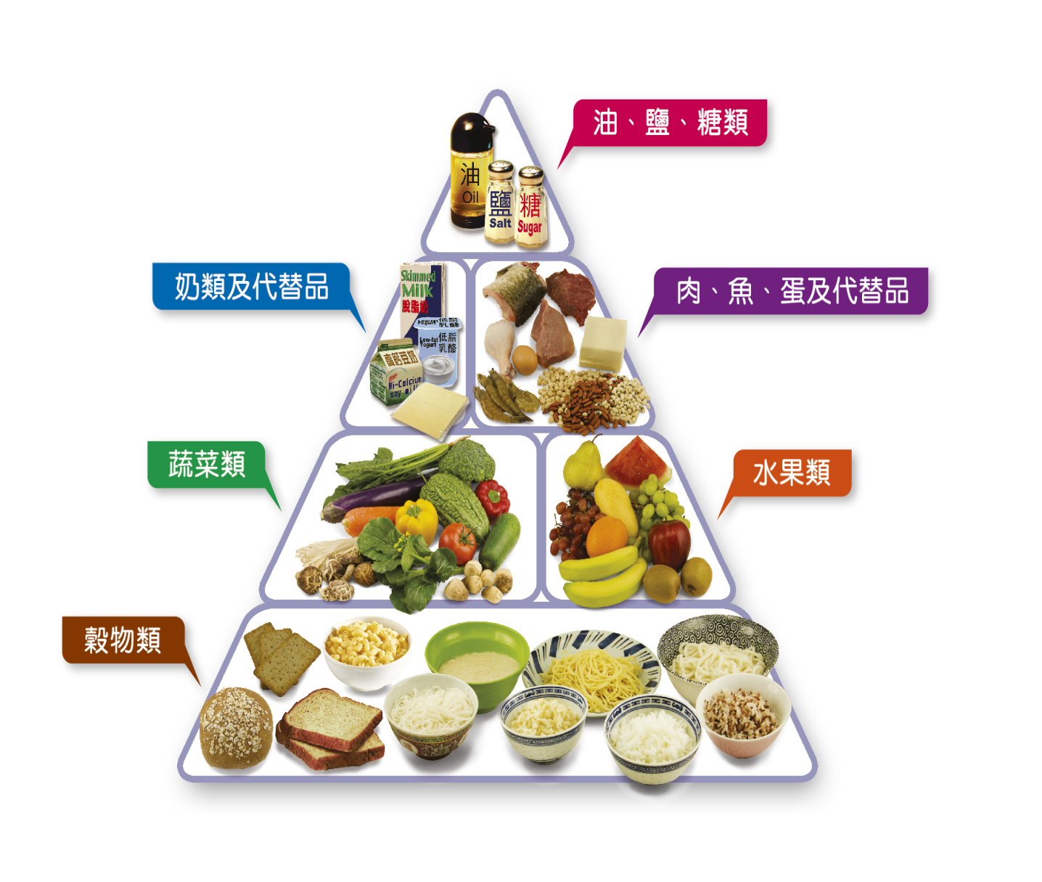
如何推動健康生活 張嘉雯老師 德雅中學宗教教育主任

Slide 10
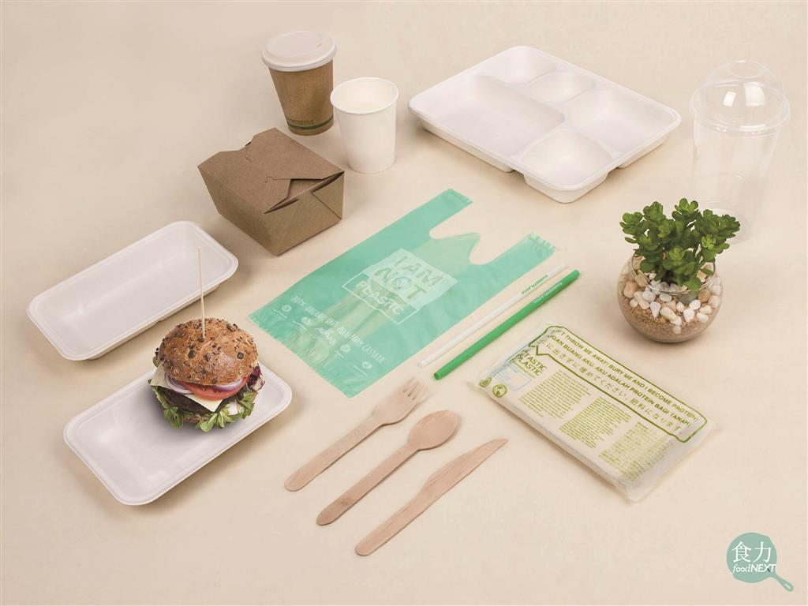
如何推動使用環保替代品 利翠瑤老師及呂毅恩小姐 慈幼葉漢千禧小學宗教教育主任及牧民助理

Slide 11
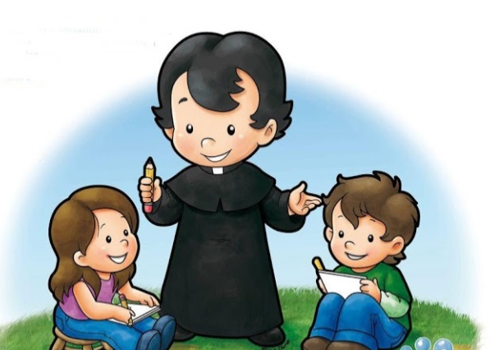
慈青資訊(老師)
06/11/2020 小學宗教教育主任會議(下午)
@ 聖母樓
27/11/2020 中學宗教教育主任會議(上午)
@ 聖母樓
27/11/2020 聖召推行人會議(慈系)(下午)
@ 聖母樓
16/01/2021 第二次牧民常會 @ 聖母樓
05/03/2021 牧民助理工作坊(上午)
@聖母樓
20/03/2021 公教教師退省 @ 待定

Slide 12
慈青資訊(老師)
資源 http://sdbei.no-ip.org
鹽與光歌曲/ 公義PPT/ 感恩祭：環保
物資表
Youtube Channel:慈幼家庭
Facebook:
Salesian Youth Movement China Province慈幼青年運動
慈幼家庭
慈青會籍申請表

Slide 13
慈青資訊(青年)
24/10/2020 慈青日第一次籌委培育@zoom
05/12-06/12 中五中六聯校退省
@ 慈幼靜修院
27/02/2021 中學慈青日 @zoom
24/04/2021 小學慈青日 @待定

Slide 14
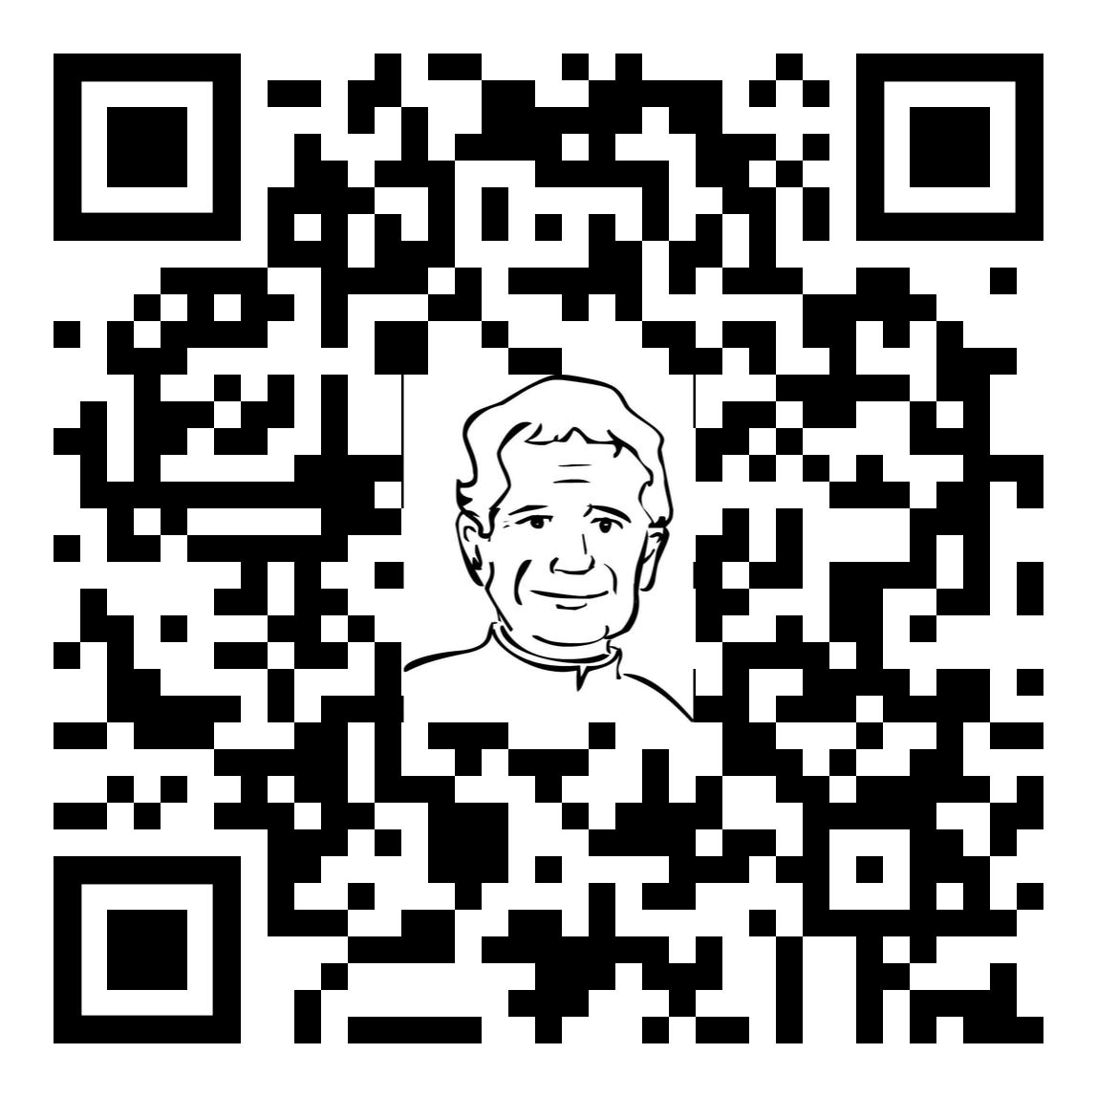
檢討

Slide 15
為我們大地祈禱經文
全能的主，祢臨在於宇宙萬物，以及最卑微的受造物中。祢以祢的柔和溫婉籠罩天地萬物，求祢傾注祢愛的力量，使我們能夠保護生命及美善。求祢使我們滿溢平安，好讓我們能夠彼此以兄弟姐妹相待，而且己所不欲，勿施於人。哦，弱小者的主，請助我們拯救這世上被拋棄和被遺忘的人，他們是祢的眼中瑰寶。

Slide 16
請癒合我們的生命，好讓我們能保護世界，而非從中掠奪，好讓我們能播種美善，而非污染破壞。求祢打動那些只因貪圖利益就犧牲弱小者和大地的人的心。求祢教導我們發現萬物的價值，默觀祢的化工時讚嘆不已，並承認在邁向祢永恆光輝的旅途上，我們與每一個受造物都是緊密相連。我們感謝祢天天與我們同在。在我們為公義、仁愛及和平的奮鬥中，求祢支持我們。

Slide 17
20-21第一次牧民常會 10月10日

